Slide 1

Gyökereink – 2.óra
DIGITÁLIS HITTANÓRA
Kedves Szülők!
Kérjük, hogy segítsenek a gyermeküknek a hittanóra tananyagának az elsajátításában!
A digitális hittanórán szükség
lesz az alábbiakra:
Internet kapcsolat
Hangszóró vagy fülhallgató a hanganyaghoz
Hittan füzet, papírlap, ceruza, toll, olló
Színes kendő, apró játékok
Kérem, hogy indítsák el a diavetítést!
(A linkekre így tudnak rákattintani!)
Javaslat: A PPT fájlok megjelenítéséhez használják a WPS Office ingyenes verzióját (Letölthető innen: WPS Office letöltések ). Az alkalmazás elérhető Windows-os és Android-os platformokra is!

Slide 2
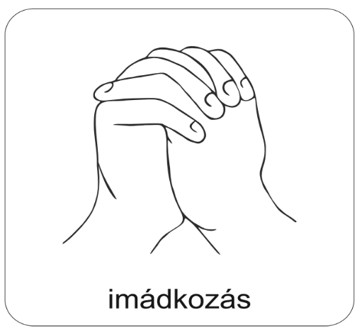

Áldás, békesség!
Kezdd a digitális hittanórát az óra eleji imádsággal!

Slide 3
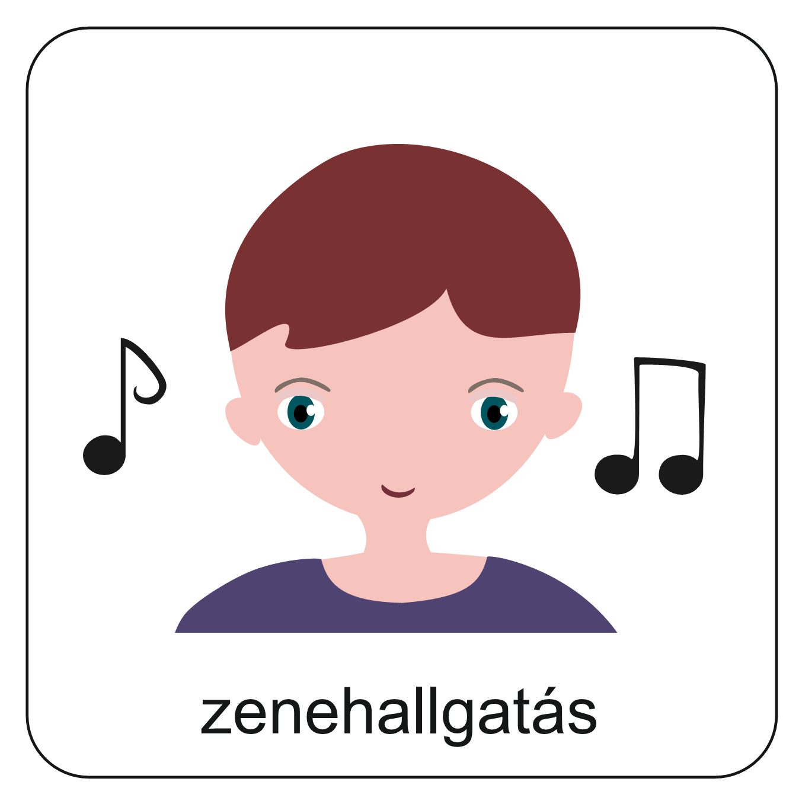
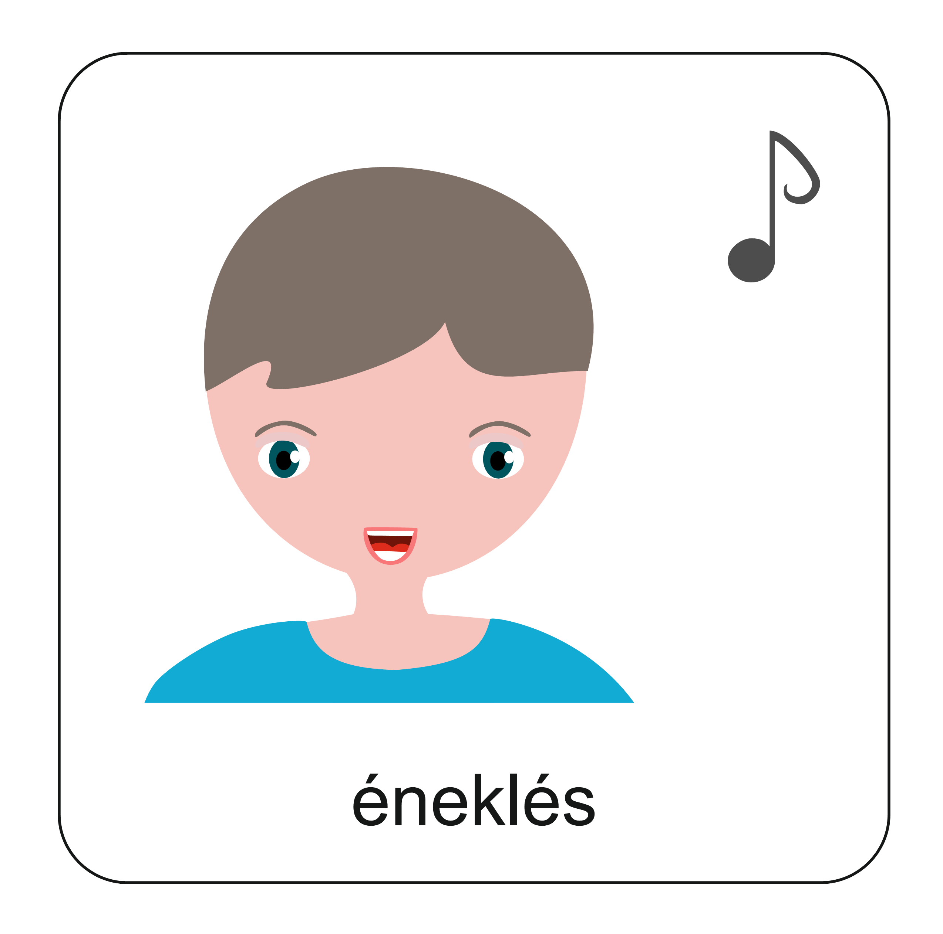
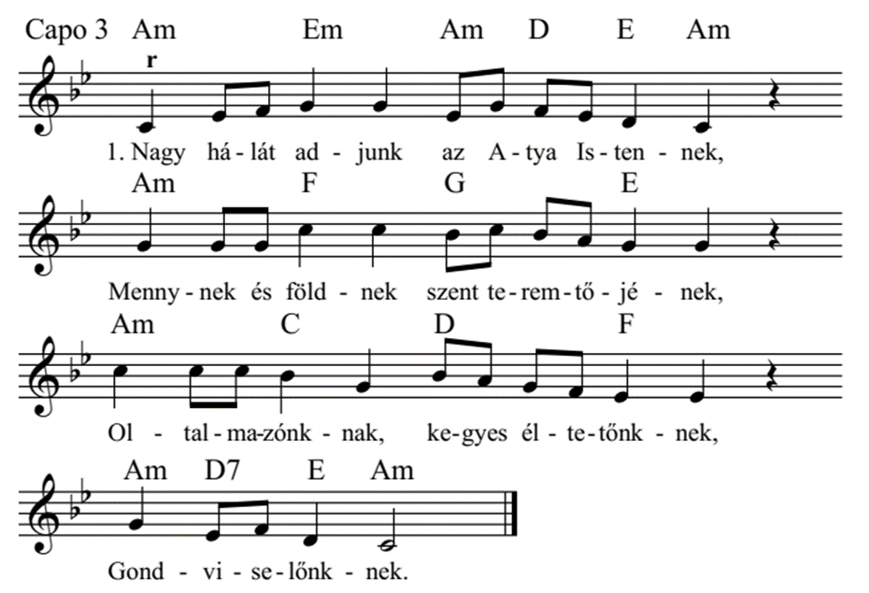

Ismételjük át a múlt órán tanult énekünket, amellyel hálát adtunk gyökereinkért: szüleinkért, nagyszüleinkért, dédszüleinkért.

Slide 4


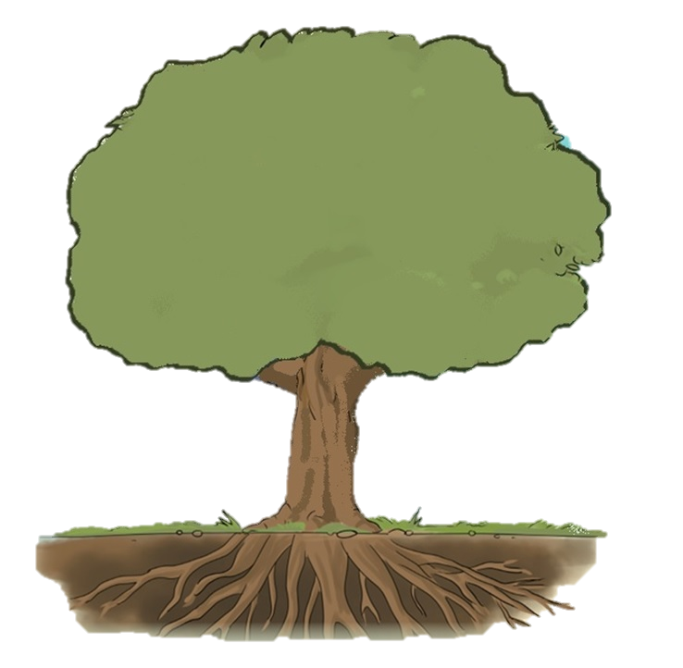
TE
SZÜLŐK
NAGYSZÜLŐK
Meg tudod határozni a múlt órán tanultak alapján, hogy mi a családfa? Pótold a szöveg hiányzó részeit, illeszd a megfelelő helyre a szavakat !
DÉDSZÜLŐK

Slide 5

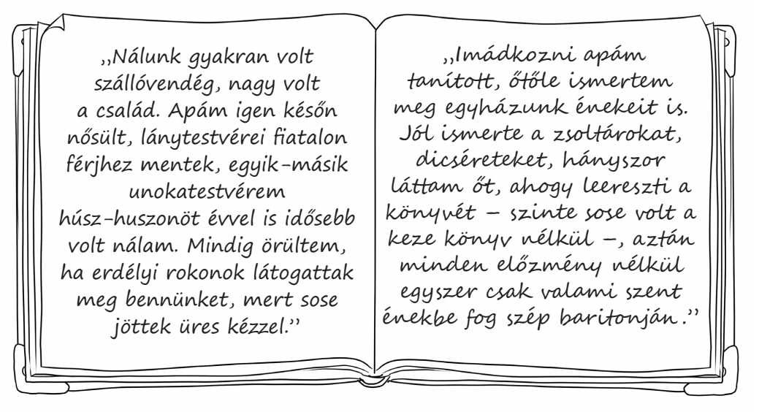
Olvasd el az alábbi visszaemlékezéseket Szabó Magda írónő családjáról és gyermekkoráról! Figyelj, mit tudunk meg arról, hogyan telt a gyermekkora és az ünnepnapok a családjában!

Slide 6
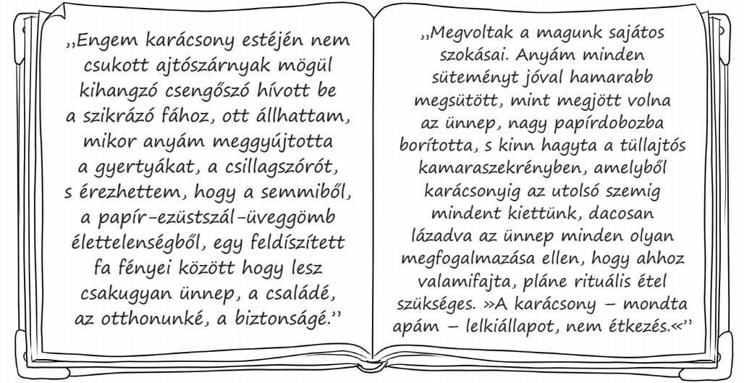
Írj hasonló feljegyzéseket a saját családodról!

Slide 7

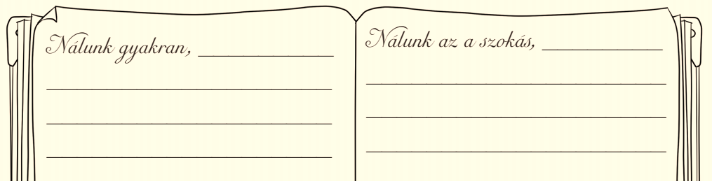

Írd le kedvenc családi történeteidet!
Folytasd a megkezdett mondatokat a hittanfüzetedben!

Slide 8

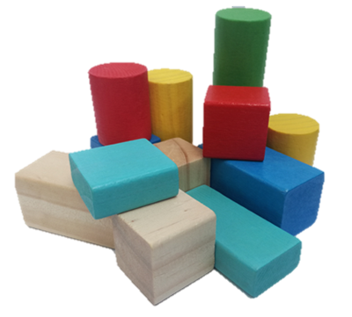
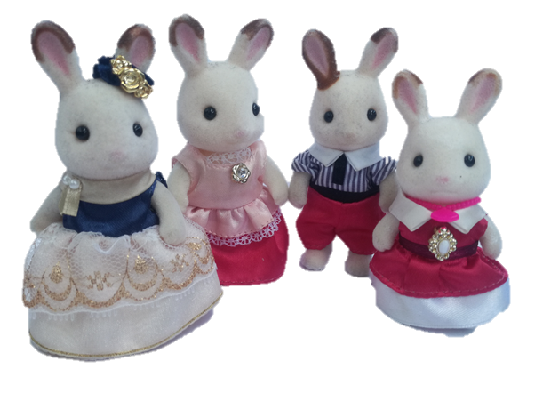
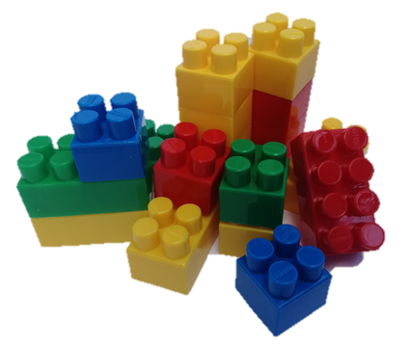

ALKOSSUNK!
Készítsd el családod egy ünnepi pillanatát tárgyakból!
Teríts le egy színes kendőt, majd helyezd el a jelenethez szükséges személyeket, tárgyakat ábrázoló kellékeket!
Bármilyen apró tárgyat használhatsz.
Papírból vágott szövegbuborékkal is kiegészítheted.
A végeredményt fotózd le és küldd el a Hittanoktatódnak!

Slide 9


„Tiszteld őseidet, mert rajtuk keresztül nyertél életet és örököltél Istent és Hazát.” Wass Albert
Olvasd el az idézetet!
Szerinted mit jelent ez a gondolat?

Slide 10


A digitális hittanóra végén így imádkozz!
Kedves Hittanos!
Várunk a következő digitális hittanórára!
Áldás, békesség!

Slide 11

Áldás, békesség!
„Te vagy az én erőm, rólad zeng énekem. Erős váram az Isten, az én hűséges Istenem.”
(Zsoltárok könyve 59,18)
Kedves Szülők!
Köszönjük a segítségüket!
Isten áldását kívánjuk ezzel az Igével!

